Slide 1

오방 색 well-being 영양죽상
변 소윤, 김 민정

Slide 2
CONTENTS
오방 색 죽 상 요리 동기
오방 색 죽 상 분량과 원가
오방 색 죽 상 요리 소개
일반 죽 상과 다른 점
우리 메뉴 완벽 레시피
작품 갤러리

Slide 3

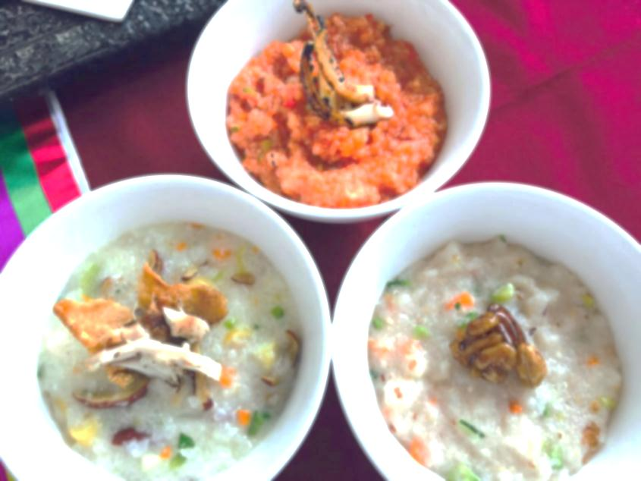
오방 색 죽 상 동기
우송대학교 제 14회 대회를 준비하면서..
‘주제가 여름철 특산물을 이용한 Well-being’ 음식이라는 주제를 보고서 여름철 별미 음식은 무엇인지 어떤 재료를 합쳐야 영양분은 골고루 들어가고 요리 맛도 배로 좋아지는 well being 재료를 찾아보게 되었습니다.
남녀 노소, 어린이들도 가리지 않고 거부감 없이 먹을 수 있는 요리이지만 저희 조는 특히 몸이 좋지 않은 환자들은 여름철 더욱이 입맛도 없고 건강 악화가 되기 쉬운데 그런 환자들에게 입맛을 돋구어 주고 체력 보강이 필요하다 생각하여 여름철 특산물을 이용한 건강 요리를 생각하게 되었습니다. 그리하여 저희는 죽처럼 간편하면서 맛도 영양도 전혀 문제없고 눈까지 즐거운 well being 죽 상을 소개 합니다.
궁금하시다면 다음으로 출 ~발!!!

Slide 4
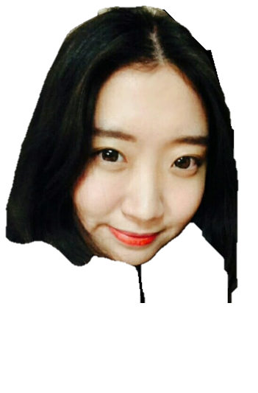


재료의 분량과 원가 표
Ingredient(재료) | Q’ty(수량) | Unit(단위) | Cost(원가) | Ingredient(재료) | Q’ty(수량) | Unit(단위) | Cost(원가)
쌀 | 300 | g | 2970(원) | 토마토 | 55 | g | 308(원)
아몬드 | 25 | g | 174(원) | 닭 | 75 | g | 735(원)
땅콩 | 25 | g | 37(원) | 대추 | 12 | g | 254(원)
호두 | 20 | g | 366(원) | 밤 | 10 | g | 330(원)
잣 | 15 | g | 143(원) | 은행 | 10 | g | 109(원)
당근 | 35 | g | 498(원) | 숙주 | 30 | g | 500(원)
양파 | 50 | g | 705(원) | 파 | 20 | g | 43(원)
애호박 | 30 | g | 620(원) | 마늘 | 10 | g | 171(원)
감자 | 50 | g | 427(원) | 명란젓 | 35 | g | 398(원)
새우 | 35 | g | 1480(원) | 쪽파 | 15 | g | 158(원)
오징어 | 35 | g | 997(원) | 청양고추 | 10 | g | 100(원)
낙지 | 25 | g | 1227(원) | 가지 | 35 | g | 224(원)
홍고추 | 12 | g | 107(원) | 옥수수 | 20 | g | 359(원)
소고기 | 38 | g | 890(원) | 옥수수가루 | 10 | g | 38(원)
우엉 | 20 | g | 400(원) | 총 합 = 14768 (원)

Slide 5
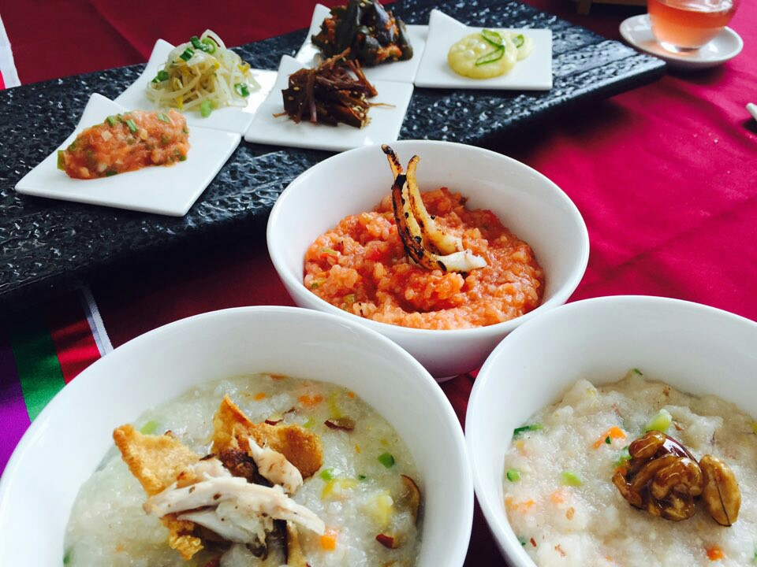
오방 색 죽 상 소개
◆ 오방 색 반찬
전, 젓갈, 무침, 나물, 조림 으로 5가지 색을 내 죽의 맛을 더 돋구어주는 반찬을 소개합니다
◆ 3가지 well-being 죽
견과류 야채 죽
한방 영양 닭 죽
해산물 토마토 죽
각 각의 3가지 죽으로 영양분은 골고루 맛도 골고루 입과 눈 그리고 건강도 즐거운 well being 죽을 소개 합니다.

Slide 6

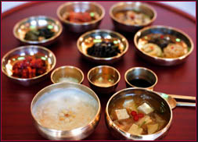
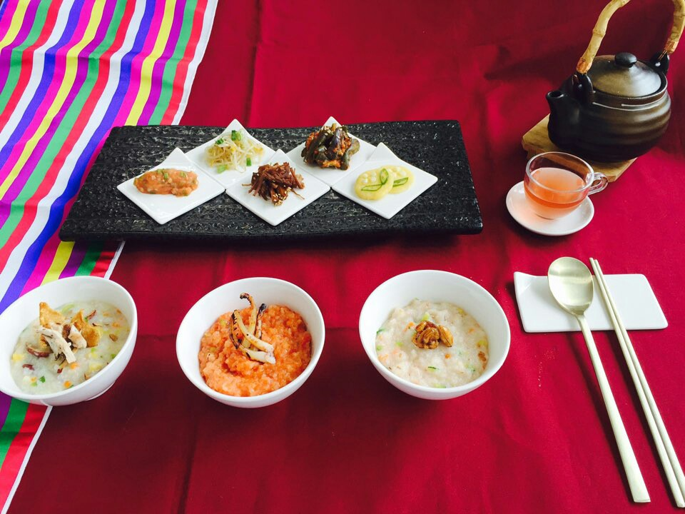
“일반 죽과는 다르다”
저희 죽은 일반 죽 과는 다르게 영양소가 균형있게 맞춰져 있고 또한 색감을 생각하여 보기좋은떡이 먹기도 좋다는 말처럼 3색의 조화와 건강의 어울리게끔 하였습니다.기력이 떨어지고 원기회복에 아주 좋을 뿐더러 미네랄과 비타민이 풍부하여 여성분들 피부에도 좋습니다. 콜레스트롤 억제를 돕는 낚지와 칼슘, 타우린이 풍부하게 들어있어 고혈압 예방과 성장 발육의 대표적인 저칼로리 새우를 넣어 영양가득 3색중이 만들어졌습니다.일반 죽은 무엇을 곁들인다 해도 그 죽의 틀을 깨지 못하였지만 저희 죽은 3가지 색감과 다른 재료들을 사용함으로 써 질리지 않고 새롭게 다가가는 3색죽이 되었습니다.

Slide 7
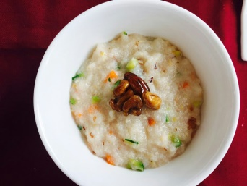
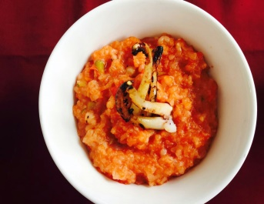
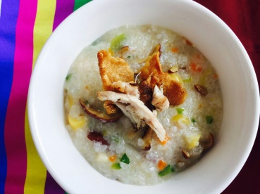
Recipe
견과류 야채 죽
쌀은 불려 빻아 준다.
견과류는 볶아준 뒤 믹서기에 갈아 준비한다.
준비된 채소들을 굵게 다져 준비한다.
냄비에 1,2를 넣고 참기름에 볶다가 물을 넣고 죽을 완성한다.
해산물 토마토 죽
쌀은 불려 빻아 준비한다.
새우, 오징어를 손질 후 굵게 썰어 준비한다.
준비된 채소들은 굵게 다져 준비한다.
토마토는 콩카세 후 전자레인지에 3분 정도 돌려 준 뒤 굵게 다져 준비한다.
냄비에 해산물-쌀-물-토마토 순으로 넣어 끓여 완성한다.
오징어 다리는 구워 고명으로 올려준다.
한방 닭죽
닭을 손질한 뒤 닭 뼈로 육수를 만들어준다.
쌀은 불려 빻아 주고 준비된 채소들은 굵게 다져 준비한다..
1/2닭 살은 팬에 닭 껍질과 함께 구워주고 나머지 1/2닭 살은 찢어 준비한다..
대추, 밤, 은행은 각각 손질 해 준비한다.
참기름 두른 팬에 쌀과 채소들을 볶다가 닭 육수와 찢은 닭살을 넣어 끓이고 완성되기 전에 4를 넣고 완성한다.
5에 구운 닭 살과 껍질은 고명으로 올려준다.

Slide 8
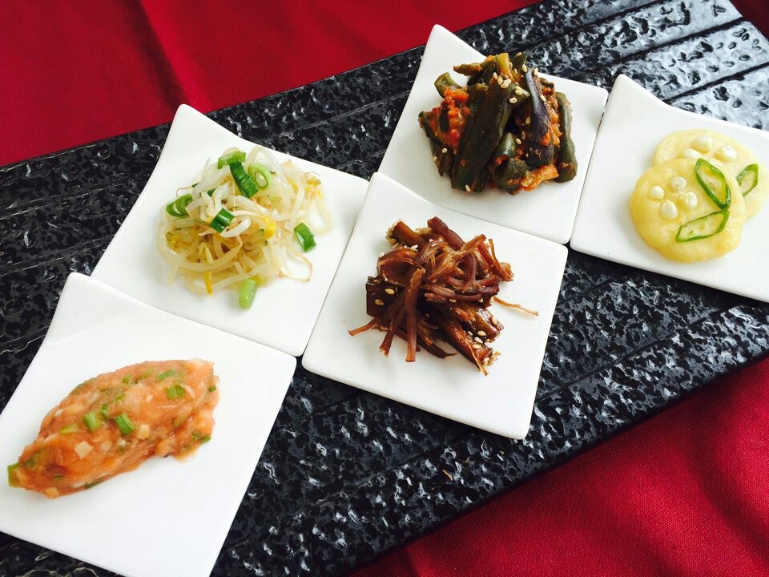
Recipe
가지 무침
가지는 한입 크기로 썰어 쪄준다.
청, 홍 고추는 다져준다.
가지와 2번의 재료와 고추장과 된장 양념에 무친 뒤 간을 하고 깨를 뿌려 완성한다.
숙주 나물
당근은 채 썰고, 파는 송송 썰어준다.
끓는 물에 소금을 넣어 숙주를 데쳐준 뒤 물기를 제거해 준다.
숙주에 2와 다진 마늘을 넣고 소금,참기름,깨소금으로 간을 해 완성한다.
옥수수 전
1. 옥수수는 삶아 준비하고 홍고추는 어슷썰어 고명을 준비한다.
2. 감자,양파는 강판에 갈아 준비한다,
3. 2번에 옥수수 가루를 섞어 반죽을 만들어 준비한다.
4. 3번의 반죽은 각각 노릇하게 부쳐 준 뒤 1번의 고명을 올려 완성한다.
우엉 소고기 조림
소고기는 핏물을 빼 한번 삶아준다.
우엉은 껍질을 벗겨 채 썰어준 뒤 식초 물에 살짝 데쳐준 뒤 밤은 껍질을 깐 뒤 먹기 좋게 썰어 준비한다.
물, 간장, 설탕, 후추에 소고기 와 준비한 2번의 우엉과 밤을 조려준다.
명란젓 무침
명란젓은 중앙에 칼집을 넣어 알을 빼 준비한다.
부재료인 마늘은 다지고 쪽파,청양고추는 송송 썰어 준다.
1,2에 고춧가루, 통깨 참기름을 넣어 섞어 완성한다.

Slide 9

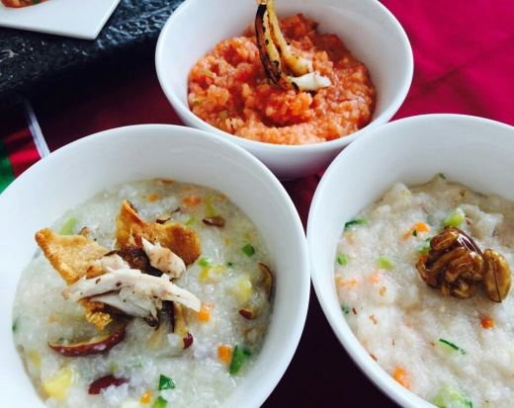
Gallery

Slide 10
감사합니다

